Slide 1
Intégration du corps, de l’esprit et de la conscience dans une approche de pleine conscience
Le 21 novembre 2017
Jenny Rowett, M. Ed., CCC-S, LCT
ADCNB – Créons des liens : Inspirer des possibilités et des perspectives

Slide 2
Objectifs d’apprentissage
Qu’est-ce que la pleine conscience?
La vie au-delà de la pensée
Une présence attentive
Techniques et témoignages des travaux de recherche

Slide 3
Pleine conscience
Une manière de prêter attention au moment présent avec tout son être : votre conscience, votre corps et votre esprit.
La pleine conscience est une invitation à mieux connaître son corps, son esprit, son cœur et sa vie par une attention active qui s’opère à un nouveau niveau, plus systématique et bienveillant.
Une autre façon d’être et de vivre l’existence.
Un acte radical de lucidité, de compassion de soi et, en fin de compte, d’amour. (Kabat-Zinn, 2013) [Traduction]
Notes:
daily sitting meditations during each session, and daily meditation homework such as: mindful walking, mindful eating, mindfulness of thoughts and emotions.

Slide 4
Pleine conscience
Réduction du stress par la pleine conscience (RSPC)
Fondateur : Jon Kabat-Zinn
Programme créé en 1979 et proposé à la clinique de réduction du stress de l’Université du Massachusetts.
Destiné aux patients qui passaient entre les mailles du système de santé et qui devaient appréhender une nouvelle perception du monde afin de composer avec leurs difficultés physiques.
Médecine participative

Slide 5
Pleine conscience
[…] d’après notre point de vue, du moment où vous respirez, le fonctionnement l’emporte sur le dysfonctionnement, quel que soit le degré. Pendant ces huit prochaines semaines, nous allons mobiliser notre énergie en nous focalisant par une attention active sur le fonctionnement positif de votre état – aspects qui pour la plupart passent inaperçus ou que nous tenons pour acquis, ou pour lesquels nous n’atteignons pas notre plein potentiel – et nous allons laisser les autres structures du centre médical et votre équipe de soins de santé s’occuper du dysfonctionnement, et attendons de voir ce qui se passe. [Traduction]
(Kabat-Zinn, 2013)

Slide 6
Pleine conscience
Au cœur de la tourmente (2013)
Titre en référence à l’amplitude de l’expérience de la vie.
Faire face aux plus grandes difficultés de la vie et trouver de la place pour s’épanouir dans la force et la sagesse.
Trouver ce qui est de plus profond et de plus suprême, et élever la part d’humanité en nous afin d’atteindre la parfaite harmonie.

Slide 7
Pleine conscience
Neuf principes fondamentaux de la pleine conscience :
Esprit du débutant
Acceptation
Non-jugement
Patience
Confiance
Non-effort
Lâcher prise
Gratitude
Compassion de soi

Slide 8
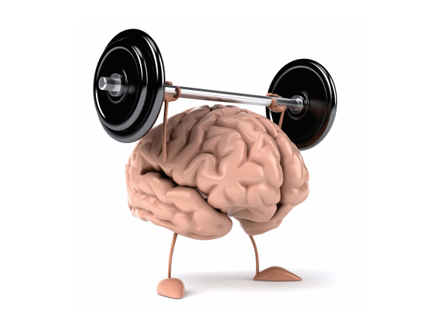
La pleine conscience : se développe avec la pratique

Slide 9
Pleine conscience
Plasticité cérébrale : Le cerveau humain a cette capacité incroyable de former de nouvelles connexions entre les neurones et de construire de nouveaux circuits (voies neuronales).
« Les cellules qui sont actives ensemble, se lient ensemble. »
Théorie avancée par Donald Hebb (1949), neuropsychologue canadien connu pour ses travaux sur l’apprentissage associatif.
Chaque expérience, pensée, sentiment, sensation physique déclenche des milliers de neurones qui forment ainsi un réseau neuronal.

Slide 10
Pleine conscience
Techniques formelles :
Méditation
Balayage corporel
Pleine conscience en mouvement, comme la marche, le yoga et le tai-chi
Techniques informelles :
Conscience de la respiration
Écoute profonde
Alimentation en pleine conscience
Pendant le reste de la journée : Êtes-vous vraiment là où vous êtes, dans le moment présent?

Slide 11
Pleine conscience
Notre première technique (formelle) :
Il peut être utile, pour immobiliser l’attention, d’avoir un point d’ancrage, comme la respiration, les pieds ou les mains.
En général, les techniques de méditation font la différence entre « concentration » et « conscience ouverte ».
Lorsque votre esprit commence à errer, il est essentiel de le ramener au point d’ancrage ou d’attention.
Progressivement, laissez la conscience s’éloigner du point d’ancrage.
Il est important de bien intégrer les neuf principes fondamentaux dans votre exercice.

Slide 12
La pleine conscience : citation d’Annie Lamott

Slide 13
Pleine conscience
Notre seconde technique (informelle) :
Incorporer joie et gratitude aux expériences de la vie quotidienne.
Autoriser les modes de connaissance à prendre vie : le goût, le toucher, la vue, l’odorat et l’ouïe.
Se permettre de vivre l’expérience par la conscience, le cœur et le corps.

Slide 14
La pleine conscience : quelle est l’expérience que nous devons vivre?

Slide 15
Pleine conscience
Quelle a été votre expérience avec ces techniques?
Les domaines de résistance?
Les domaines de relaxation?

Slide 16
La vie au-delà de la pensée
Notre esprit est phénoménal, toutefois, s’il n’est pas utilisé de façon sage, il peut prendre volontiers les commandes et tout diriger.
Nous produisons en moyenne de 50 000 à 70 000 pensées par jour, soit 35 à 48 pensées par minute.
Vos pensées ne vous définissent pas.
Quelles sont donc les « possibilités » d’une telle réalité?

Slide 17
La vie au-delà de la pensée
« En période de stress extrême (rappel qui justement indique que vous avez besoin de pratiquer la technique et que vous devez prendre du recul et vous concentrer, et non pas vous laisser absorber dans le tourbillon de pensées négatives), je dois davantage porter mon attention sur la méditation et la compassion de soi pour peut-être ne pas avoir à sacrifier autant de moi. J’ai pu vérifier régulièrement mon harmonie interne et remarquer les moments où j’étais stressé ou inquiet, et à partir de là, j’ai pu commencer à agir en tout état de cause pour dissiper ou résoudre les inquiétudes. »

Slide 18
La vie au-delà de la pensée
Proposition : ancrage et intégration de la conscience, du corps et de l’esprit.
Par opposition à l’éparpillement
Comment se sent-on quand on est tout éparpillé?
Intégration : symbiose de la conscience, du corps et de l’esprit
Quelle sorte d’expérience est-ce que cela serait?

Slide 19
Une présence attentive
Une occasion de connaître et d’être soi dans son intégrité.
Une occasion de pénétrer dans une appropriation totale de ses propres facultés et modes de connaissance.
Ce qui aboutit à des possibilités illimitées dans le moment présent pour répondre et agir ou ne pas agir.

Slide 20
Une présence attentive
L’ancrage + l’intégration = une présence attentive
Prendre racine : amener la conscience à entrer dans le corps. Laisser la respiration être le point d’ancrage de son corps.
Travailler de l’intérieur – former de nouveaux circuits à l’intérieur du corps à mesure que les diverses expériences de la vie se manifestent.
Utiliser une technique de pleine conscience pour porter son attention ou sa conscience sur son corps.

Slide 21
Une présence attentive
« Probablement après un mois environ de méditation régulière, j’ai eu une séance où le thème de la compassion a vraiment resurgi. D’un seul coup, tous ces bouleversements en moi, toutes ces choses pesantes, dont je n’avais aucune idée de l’existence. Des larmes ont commencé à couler. Était-ce de la honte ou de la déception? J’ai ressenti tout ça comme un échec. Et peut-être que c’est une perception du monde que j’avais eue pendant si longtemps. Sans crier gare, cette émotion est remontée à la surface. Sur le moment, c’était un peu effrayant, et je voulais m’éloigner de cette sensation, mais finalement, j’ai décidé de l’affronter. Je suppose que je devais me débarrasser de ce bagage ou de cette émotion que je portais en moi depuis tout ce temps. Je pense qu’à ce moment, je me suis pardonné. »

Slide 22
Une présence attentive
Associer corps et esprit par la respiration
Pratique quotidienne du travail de respiration. Exemples :
Maîtrise du souffle dans le canal central (Dre Sue Morter)
Sat Kriya (Yoga kundalini)
Détection des émotions ou domaines de tension et résistance pour une intégration dans le corps.
Dans quelle partie du corps ressentez-vous les tensions?
Acceptez-les, restez en leur présence, puis respirez à travers ces tensions.

Slide 23
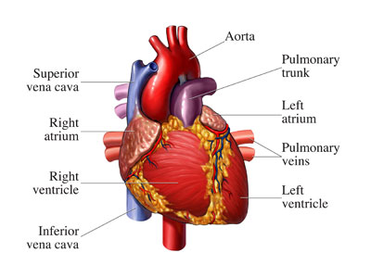
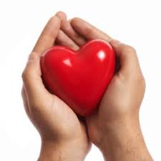
Une présence attentive : en harmonie avec son cœur
Exerçons-nous : apprendre à mieux connaître son cœur.
Cœur physique
Cœur émotionnel ou spirituel
Votre cœur physique
Votre cœur émotionnel ou spirituel

Slide 24
Une présence attentive
Quelle a été votre expérience?
Dans une présence attentive, nous percevons mieux le cœur de la vie, y compris le cœur des uns des autres.
« Tout est une occasion de révéler notre grandeur – toute la résistance et la friction. » [Traduction] (Dre Sue Morter)

Slide 25
Une présence attentive
« Ma définition globale du soi a radicalement changé au cours de l’année. Et cela a eu de profondes répercussions sur la façon dont j’interprète la compassion de soi. Le soi n’est plus une seule entité distincte, mais plus un concept ancré dans une relation aux autres éléments perçus comme extérieurs à soi. Ainsi, dans une discussion sur le soi, alors je parle de moi, bien sûr, mais aussi de vous, et de tous ces éléments qui nous entourent, car ils sont tous interdépendants d’une certaine façon. Ces deux ensembles ne forment plus qu’un seul et même noyau, une sphère interne et externe. Pour ainsi dire, nous pouvons finalement supprimer le soi et évoquer tout simplement la compassion. »

Slide 26
Une présence attentive
Espace réservé aux nouvelles idées depuis août☺
Questions et discussion

Slide 27
Merci!

